Slide 1
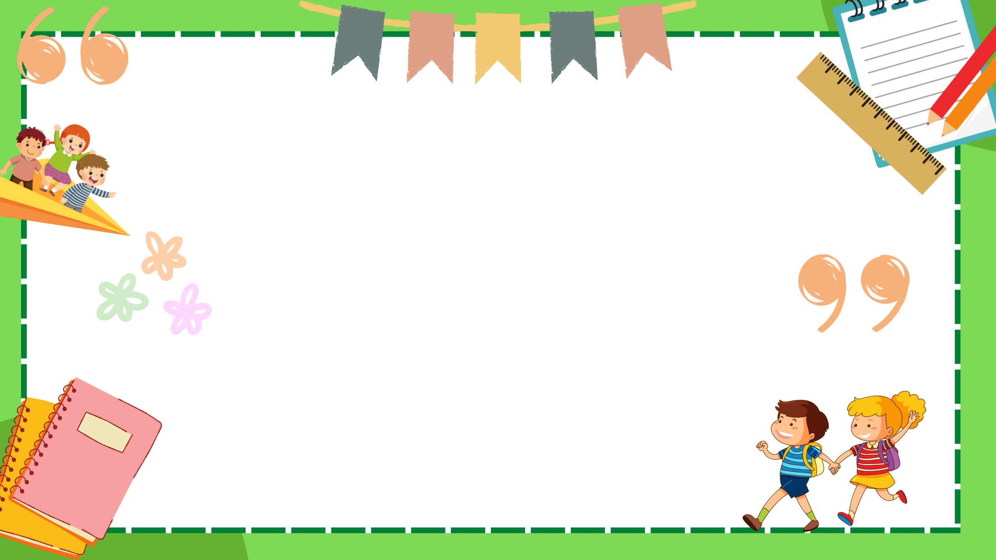
ỦY BAN NHÂN DÂN QUẬN LONG BIÊN
TRƯỜNG TIỂU HỌC ĐÔ THỊ VIỆT HƯNG
BÀI GIẢNG ĐIỆN TỬ
KHỐI 3
MÔN: TIẾNG VIỆT

Slide 2
KHỞI ĐỘNG

Slide 3
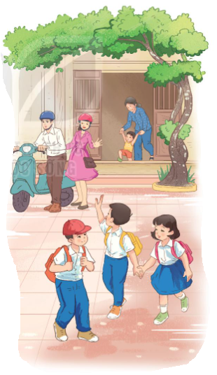
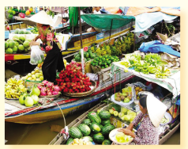
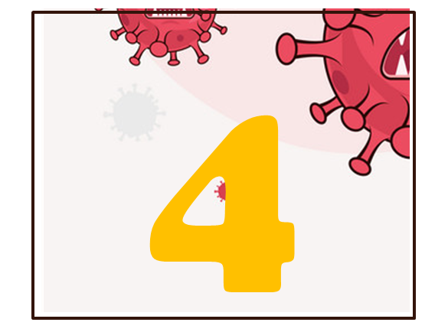
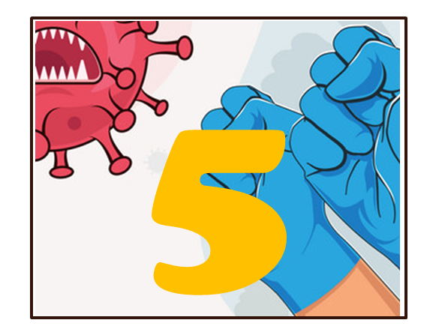
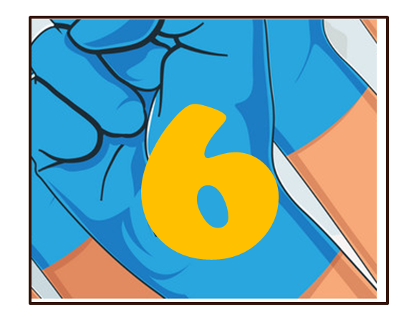
TRÒ CHƠI: LẬT MẢNH GHÉP

Slide 4
Em hiểu vì sao dòng sông được đặt tên là
sông Hương?
Dòng sông được đặt tên là sông Hương vì xưa kia, dòng nước ở đây thường thoảng lên một mùi hương dìu dịu bởi nguồn sông chảy qua một cánh rừng mọc dày một loài cỏ có tên là thạch xương bồ.

Slide 5
Câu mở đầu đoạn 3 gọi sông Hương là gì?
Câu mở đầu đoạn 3 gọi sông Hương là bức tranh phong cảnh khổ dài mà mỗi đoạn, mỗi khúc đều có vẻ đẹp riêng của nó.

Slide 6
Chúc mừng bạn đã chọn trúng mảnh ghép may mắn!

Slide 7
Qua bài văn, giúp em hiểu ra điều gì?
Vẻ đẹp thơ mộng của dòng sông Hương ở những thời điểm khác nhau.

Slide 8
Trong câu:''Sông Hương là một bức tranh phong cảnh nhiều màu sắc''.
sông Hương được so sánh với những gì?
A. một bức tranh phong cảnh.
B. nhiều màu sắc

Slide 9
Chúc mừng bạn đã chọn trúng mảnh ghép may mắn!

Slide 10
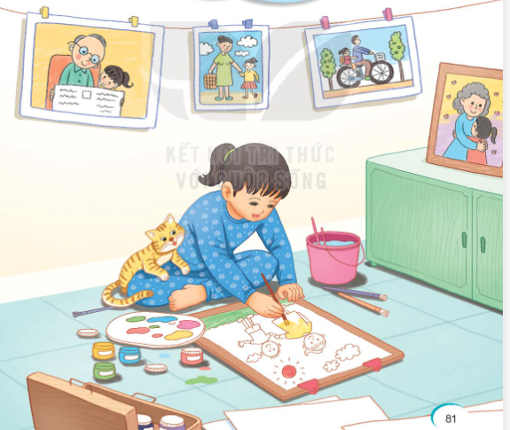
MÁI NHÀ
YÊU THƯƠNG

Slide 11
Bài đọc 3
Chợ nổi Cà mau
(Tiết 1,2)

Slide 12
Tiết 01

Slide 13
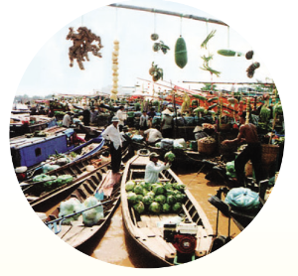
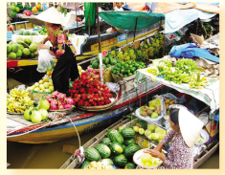
ĐỌC MẪU
CHỢ NỔI CÀ MAU
Chợ họp lúc bình minh lên. Hàng trăm chiếc ghe to, nhỏ đậu sát vào nhau thành một dãy dài, người bán, người mua trùng trình trên sóng nước. Chủ ghe tất bật bày biện hàng hóa gọn ghẽ, tươi tắn và tinh tươm.
Chợ nổi Cà Mau chỉ tập trung bán buôn rau, trái miệt vườn. Bạn không cần ghé vào từng ghe để xem hàng c ó những gì. Bạn cứ nhìn cái nhánh cây thon, dài buộc ở đầu ghe kia,
trên cây treo gì thì ghe bán thức ấy. Đó là tiếng chào mời không lời. Chẳng cần rao bán, chèo kéo những khách cầm lòng sao được với cái màu đỏ au au của chùm chôm chôm, vàng ươm của khóm, xoài; xanh riết của cóc, ổi; tím của cà…
Giữa chợ nổi Cà Mau, ngập tràn hồn tôi cái cảm giác như gặp được những khu vườn, rẫy khóm, rẫy mía miên man dọc triền sông Trẹm quê mình.
Theo Nguyễn Ngọc Tư

Slide 14
Giọng đọc
Diễn cảm, nhẹ nhàng.
Lưu ý: Nhấn giọng các từ gợi tả, gợi cảm.

Slide 15
LẮNG NGHE ĐỌC MẪU

Slide 16
GIẢI NGHĨA TỪ
Chợ nổi:
Chợ nổi họp trên sông, hàng hóa bày bán trên thuyền.
Ghe:
Thuyền gỗ có mui

Slide 17
Luyện đọc nối tiếp
Bài văn có mấy đoạn
CHỢ NỔI CÀ MAU
1
Chợ họp lúc bình minh lên. Hàng trăm chiếc ghe to, nhỏ đậu sát vào nhau thành một dãy dài, người bán, người mua trùng trình trên sóng nước. Chủ ghe tất bật bày biện hàng hóa gọn ghẽ, tươi tắn và tinh tươm.
Chợ nổi Cà Mau chỉ tập trung bán buôn rau, trái miệt vườn. Bạn không cần ghé vào từng ghe để xem hàng c ó những gì. Bạn cứ nhìn cái nhánh cây thon, dài buộc ở đầu ghe kia,
2
trên cây treo gì thì ghe bán thức ấy. Đó là tiếng chào mời không lời. Chẳng cần rao bán, chèo kéo những khách cầm lòng sao được với cái màu đỏ au au của chùm chôm chôm, vàng ươm của khóm, xoài; xanh riết của cóc, ổi; tím của cà…
Giữa chợ nổi Cà Mau, ngập tràn hồn tôi cái cảm giác như gặp được những khu vườn, rẫy khóm, rẫy mía miên man dọc triền sông Trẹm quê mình.
3
Theo Nguyễn Ngọc Tư

Slide 18
Tìm từ khó đọc.
CHỢ NỔI CÀ MAU
Luyện đọc đoạn 1
Chợ họp lúc bình minh lên. Hàng trăm chiếc ghe to, nhỏ đậu sát vào nhau thành một dãy dài, người bán, người mua trùng trình trên sóng nước. Chủ ghe tất bật bày biện hàng hóa gọn ghẽ, tươi tắn và tinh tươm.
1
Bình minh
trùng trình
Luyện đọc từ khó
Gọn ghẽ
Chủ ghe tất bật bày biện hàng hóa gọn ghẽ, tươi tắn và tinh tươm.
Luyện đọc câu dài

Slide 19
CHỢ NỔI CÀ MAU
Luyện đọc đoạn 2
Chợ nổi Cà Mau chỉ tập trung bán buôn rau, trái miệt vườn. Bạn không cần ghé vào từng ghe để xem hàng có những gì. Bạn cứ nhìn cái nhánh cây thon, dài buộc ở đầu ghe kia, trên cây treo gì thì ghe bán thức ấy. Đó là tiếng chào mời không lời. Chẳng cần rao bán, chèo kéo những khách cầm lòng sao được với cái màu đỏ au au của chùm chôm chôm, vàng ươm của khóm, xoài; xanh riết của cóc, ổi; tím của cà…
2
chèo kéo
xanh riết
Luyện đọc từ khó
Luyện đọc câu dài
Chẳng cần rao bán, chèo kéo nhưng khách cầm lòng sao được với cái màu đỏ au au của chùm chôm chôm, vàng ươm của khóm, xoài; xanh riết của cóc, ổi; tím của cà…

Slide 20
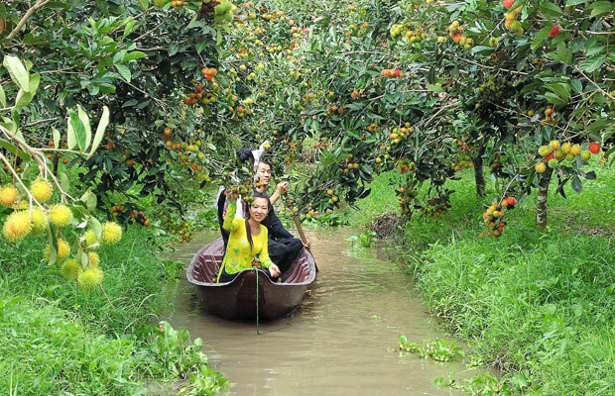
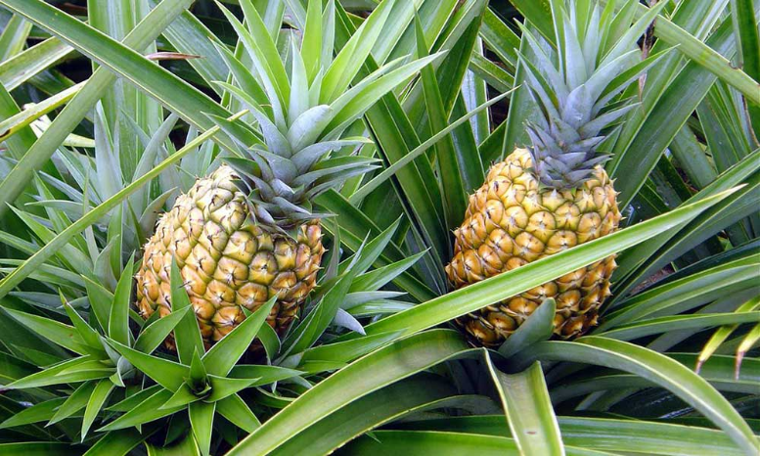
GIẢI NGHĨA TỪ
Miệt vườn:
Vùng đất phù sa trồng cây ăn quả ở Đồng bằng sông Cửu Long.
Khóm: Dứa
Xanh riết: Xanh đậm

Slide 21
Luyện đọc đoạn 3
CHỢ NỔI CÀ MAU
Giữa chợ nổi Cà Mau, ngập tràn hồn tôi cái cảm giác như gặp được những khu vườn, rẫy khóm, rẫy mía miên man dọc triền sông Trẹm quê mình.
3
Luyện đọc câu dài:
Giữa chợ nổi Cà Mau, ngập tràn hồn tôi cái cảm giác như gặp được những khu vườn, rẫy khóm, rẫy mía miên man dọc triền sông Trẹm quê mình.

Slide 22
Luyện đọc toàn bài
CHỢ NỔI CÀ MAU
1
Chợ họp lúc bình minh lên. Hàng trăm chiếc ghe to, nhỏ đậu sát vào nhau thành một dãy dài, người bán, người mua trùng trình trên sóng nước. Chủ ghe tất bật bày biện hàng hóa gọn ghẽ, tươi tắn và tinh tươm.
Chợ nổi Cà Mau chỉ tập trung bán buôn rau, trái miệt vườn. Bạn không cần ghé vào từng ghe để xem hàng c ó những gì. Bạn cứ nhìn cái nhánh cây thon, dài buộc ở đầu ghe kia,
2
trên cây treo gì thì ghe bán thức ấy. Đó là tiếng chào mời không lời. Chẳng cần rao bán, chèo kéo những khách cầm lòng sao được với cái màu đỏ au au của chùm chôm chôm, vàng ươm của khóm, xoài; xanh riết của cóc, ổi; tím của cà…
Giữa chợ nổi Cà Mau, ngập tràn hồn tôi cái cảm giác như gặp được những khu vườn, rẫy khóm, rẫy mía miên man dọc triền sông Trẹm quê mình.
3
Theo Nguyễn Ngọc Tư

Slide 23
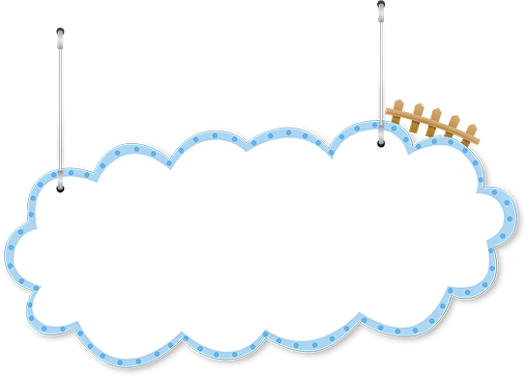
LUYỆN ĐỌC TRONG NHÓM

Slide 24
Đọc trước lớp

Slide 25
- Ngắt nghỉ rõ ràng, đúng chỗ.
- Đọc to, rõ ràng, diễn cảm.
Chú ý đọc đúng những từ khó.
Đánh giá:

Slide 26
Luyện đọc toàn bài
CHỢ NỔI CÀ MAU
1
Chợ họp lúc bình minh lên. Hàng trăm chiếc ghe to, nhỏ đậu sát vào nhau thành một dãy dài, người bán, người mua trùng trình trên sóng nước. Chủ ghe tất bật bày biện hàng hóa gọn ghẽ, tươi tắn và tinh tươm.
Chợ nổi Cà Mau chỉ tập trung bán buôn rau, trái miệt vườn. Bạn không cần ghé vào từng ghe để xem hàng c ó những gì. Bạn cứ nhìn cái nhánh cây thon, dài buộc ở đầu ghe kia,
2
trên cây treo gì thì ghe bán thức ấy. Đó là tiếng chào mời không lời. Chẳng cần rao bán, chèo kéo những khách cầm lòng sao được với cái màu đỏ au au của chùm chôm chôm, vàng ươm của khóm, xoài; xanh riết của cóc, ổi; tím của cà…
Giữa chợ nổi Cà Mau, ngập tràn hồn tôi cái cảm giác như gặp được những khu vườn, rẫy khóm, rẫy mía miên man dọc triền sông Trẹm quê mình.
3
Theo Nguyễn Ngọc Tư

Slide 27
Tiết 02

Slide 28
Đọc toàn bài
CHỢ NỔI CÀ MAU
1
Chợ họp lúc bình minh lên. Hàng trăm chiếc ghe to, nhỏ đậu sát vào nhau thành một dãy dài, người bán, người mua trùng trình trên sóng nước. Chủ ghe tất bật bày biện hàng hóa gọn ghẽ, tươi tắn và tinh tươm.
Chợ nổi Cà Mau chỉ tập trung bán buôn rau, trái miệt vườn. Bạn không cần ghé vào từng ghe để xem hàng có những gì. Bạn cứ nhìn cái nhánh cây thon, dài buộc ở đầu ghe kia,
2
trên cây treo gì thì ghe bán thức ấy. Đó là tiếng chào mời không lời. Chẳng cần rao bán, chèo kéo những khách cầm lòng sao được với cái màu đỏ au au của chùm chôm chôm, vàng ươm của khóm, xoài; xanh riết của cóc, ổi; tím của cà…
Giữa chợ nổi Cà Mau, ngập tràn hồn tôi cái cảm giác như gặp được những khu vườn, rẫy khóm, rẫy mía miên man dọc triền sông Trẹm quê mình.
3
Theo Nguyễn Ngọc Tư

Slide 29
TRẢ LỜI
CÂU HỎI

Slide 30
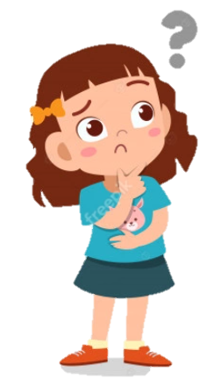
Đọc đoạn 1.
CHỢ NỔI CÀ MAU
Chợ họp lúc bình minh lên. Hàng trăm chiếc ghe to, nhỏ đậu sát vào nhau thành một dãy dài, người bán, người mua trùng trình trên sóng nước. Chủ ghe tất bật bày biện hàng hóa gọn ghẽ, tươi tắn và tinh tươm.
1. Chợ nổi Cà Mau họp vào lúc nào, ở đâu?
Chợ nổi Cà Mau họp vào lúc bình minh lên ở trên những chiếc ghe giữa dòng nước.

Slide 31
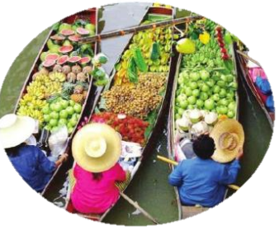
Đọc đoạn 2
CHỢ NỔI CÀ MAU
Chợ nổi Cà Mau chỉ tập trung bán buôn rau, trái miệt vườn. Bạn không cần ghé vào từng ghe để xem hàng có những gì. Bạn cứ nhìn cái nhánh cây thon, dài buộc ở đầu ghe kia, trên cây treo gì thì ghe bán thức ấy. Đó là tiếng chào mời không lời. Chẳng cần rao bán, chèo kéo những khách cầm lòng sao được với cái màu đỏ au au của chùm chôm chôm, vàng ươm của khóm, xoài; xanh riết của cóc, ổi; tím của cà…
2. Chợ nổi có gì khác lạ so với chợ trên đất liền?
Người bán, người mua đều trùng trình trên sóng nước; chợ nổi chủ yếu bán rau, bán trái cây miệt vườn, hàng hóa được đặt trên ghe, trên sông.

Slide 32
Đọc lại bài.
CHỢ NỔI CÀ MAU
3. Tìm những hình ảnh diễn tả cảnh sinh hoạt tấp nập của chợ nổi.
⇨ - Hàng trăm chiếc ghe to nhỏ đậu sát vào nhau thành một dãy dài.
- Chủ ghe tất bật bày biện hàng hóa gọn ghẽ, tinh tươm.
- Chẳng cần rao bán, chèo kéo những khách cầm lòng sao được với cái màu đỏ au au của chùm chôm chôm, vàng ươm của khóm, xoài; xanh riết của cóc, ổi; tím của cà…

Slide 33
Đọc đoạn cuối bài
CHỢ NỔI CÀ MAU
Giữa chợ nổi Cà Mau, ngập tràn hồn tôi cái cảm giác như gặp được những khu vườn, rẫy khóm, rẫy mía miên man dọc triền sông Trẹm quê mình.
4. Chợ nổi gợi cho tác giả cảm giác gì?
⇨ Chợ nổi gợi cho tác giả cảm giác như gặp được những khu vườn, rẫy khóm, rẫy mía miên man dọc triền sông Trẹm quê mình.
=> Gợi cho tác giả cảm giác thân thương của quê hương.

Slide 34
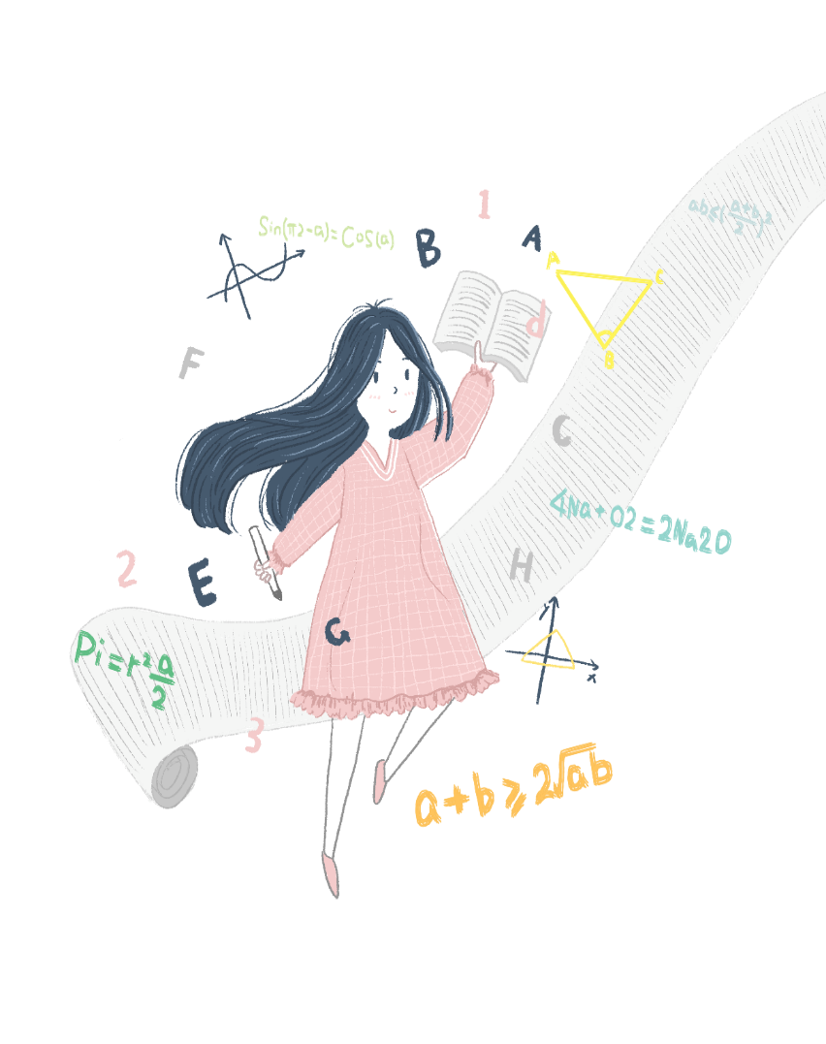
Qua bài bài đọc giúp em hiểu điều gì?
Qua bài bài đọc giúp em hiểu Khung cảnh chợ nổi Cà Mau sôi nổi, tấp nập, đông vui.

Slide 35
Luyện tập

Slide 36
1. Xếp các từ ngữ của một câu có hình ảnh so sánh trong bài thơ vào chỗ phù hợp trong bảng sau:
Sự vật 1 | Từ so sánh | Sự vật 2
Những nhánh cây treo rau, trái
THẢO LUẬN NHÓM ĐÔI

Slide 37
Trao đổi trước lớp

Slide 38
1. Tác giả đã so sánh những nhánh cây treo rau, trái trên thuyền với sự vật nào?
Sự vật 1 | Từ so sánh | Sự vật 2
Những nhánh cây treo rau, trái | là | tiếng mời chào không lời
-

Slide 39
2. Tác giả đã sử dụng những từ ngữ nào để diễn tả sự phong phú, hấp dẫn của rau, trái được bày bán ở chợ nổi Cà Mau?
Những từ ngữ diễn tả sự phong phú, hấp dẫn của rau, trái được bày bán ở chợ nổi Cà Mau là: màu đỏ au au của chùm chôm chôm; vàng ươm của khóm, xoài; xanh riết của cóc, ổi; tím của cà,...

Slide 40
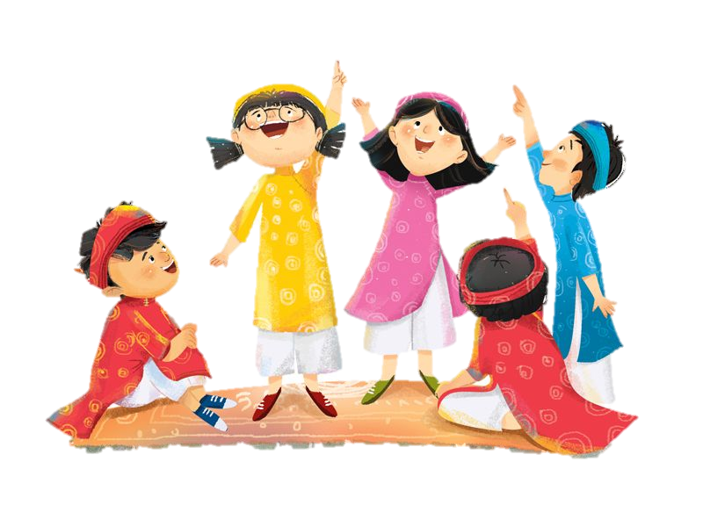
Củng cố và dặn dò

Slide 41
Tạm biệt và hẹn gặp lại

